Slide 1
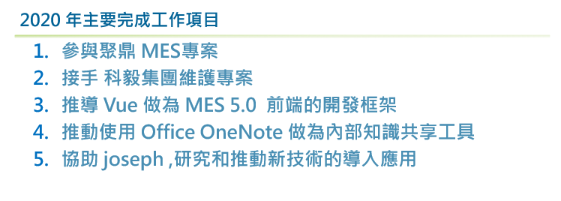
2020 年主要完成工作項目
參與聚鼎 MES專案
接手 科毅集團維護專案
推導 Vue 做為 MES 5.0 前端的開發框架
推動使用 Office OneNote 做為內部知識共享工具
協助 joseph ,研究和推動新技術的導入應用
Notes:
與下一張做連動設計

Slide 2
推導 Vue 做為 MES 5.0 前端的開發框架
是web 前端三大框架中, 學習曲線最低的框架
再封裝易,可移殖性高 , 大幅提升團隊開發效率
降低風格差異和維護成本
Notes:
去年度完成的重點事項報告

Slide 3
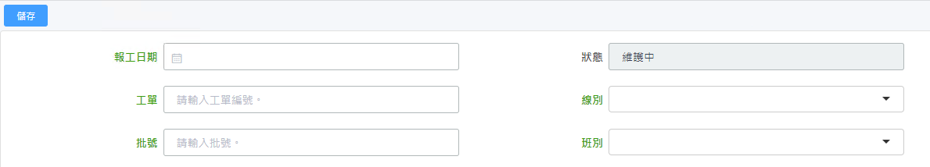
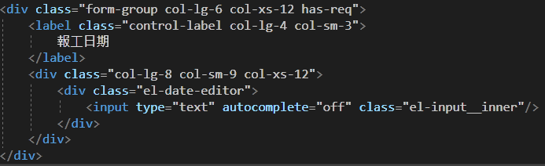


Slide 4
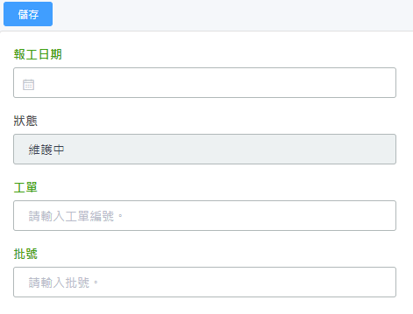

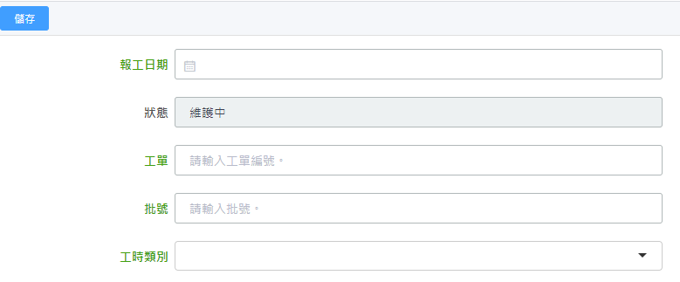
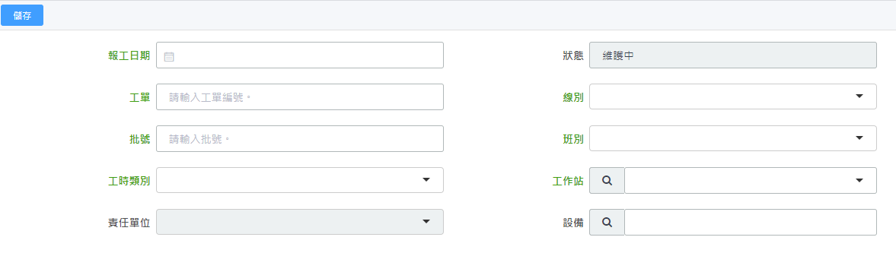
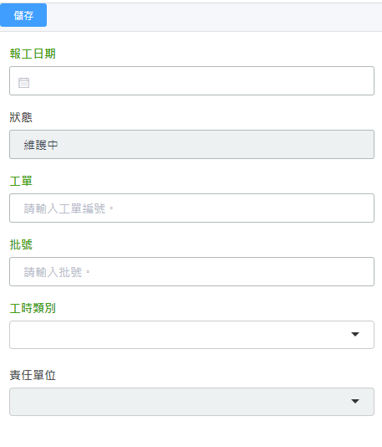


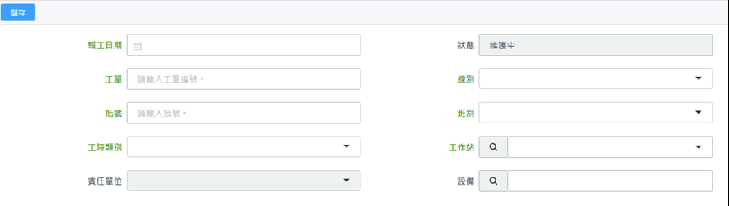
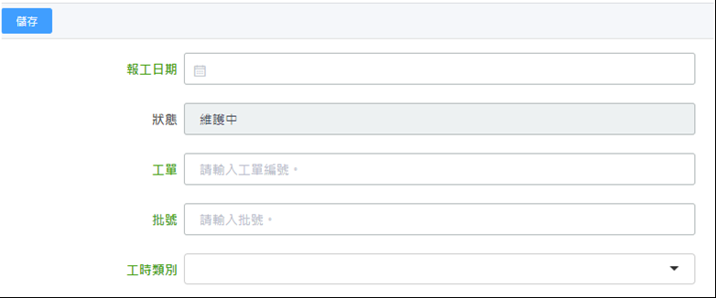
降低風格差異和維護成本
1170px
1170px
970px
750px
750px
970px

Slide 5
由物件向外做細節展現
1170px
970px
750px

Slide 6
由外向內,逐一展現
970px
1170px
1170px
750px
970px
750px

